Slide 1
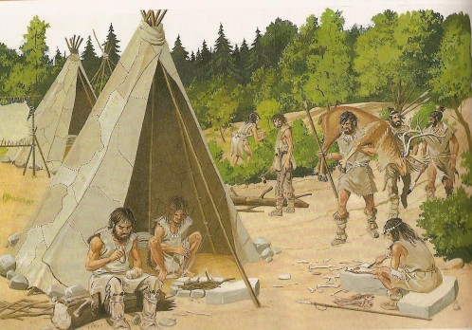
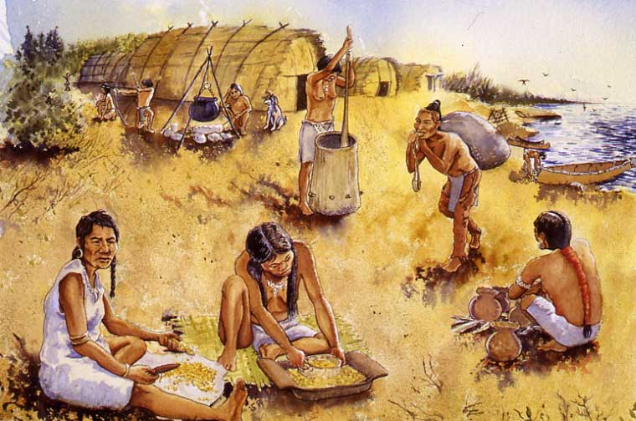
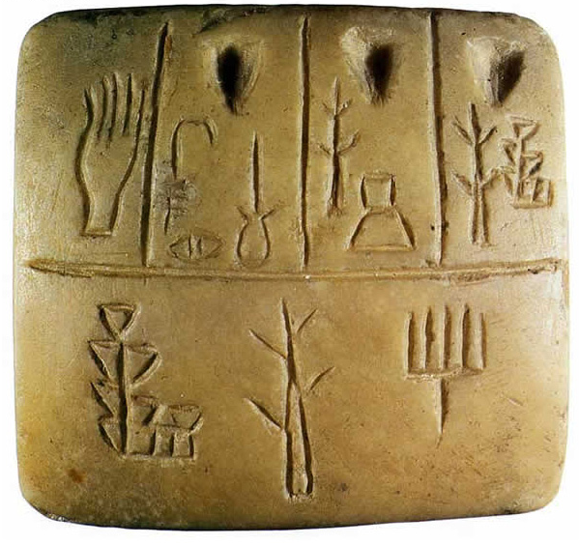
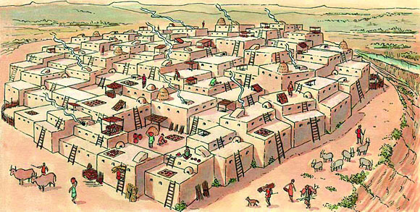
DOCUMENT 1
DOCUMENT 2
DOCUMENT 3
Observez les trois images. Expliquez la naissance des premiers foyers de civilisation en faisant des liens entre celles-ci. Dans votre réponse, vous devez obligatoirement utiliser les expressions suivantes :
marchands et artisans / nouvelles techniques agricoles = surplus / apparition des premières villes / agriculture / chasse et cueillette / comptabilité et écriture / nomade /

